Slide 1
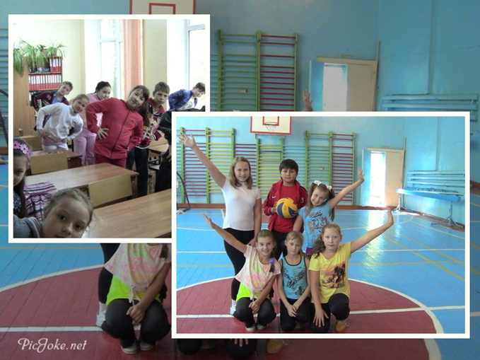
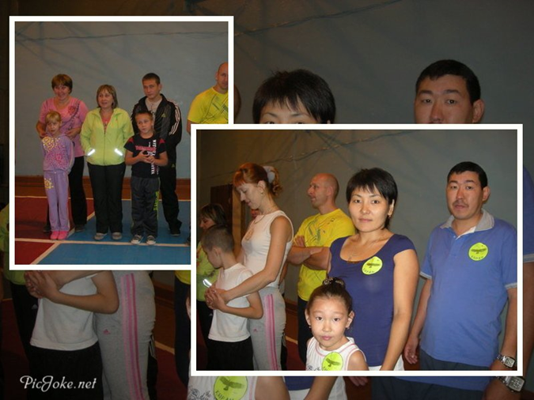
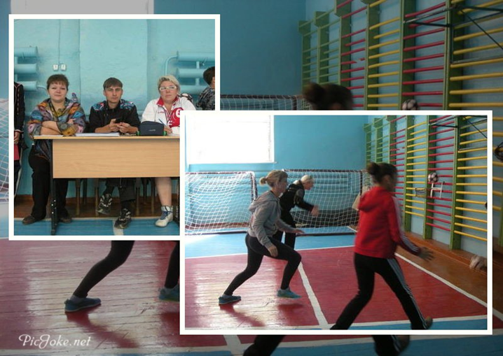
С 2-го по 7 сентября 2013 года проводился фестиваль здоровья согласно плану мероприятий под девизом: «Здоровье в порядке, спасибо зарядке!».

Slide 2
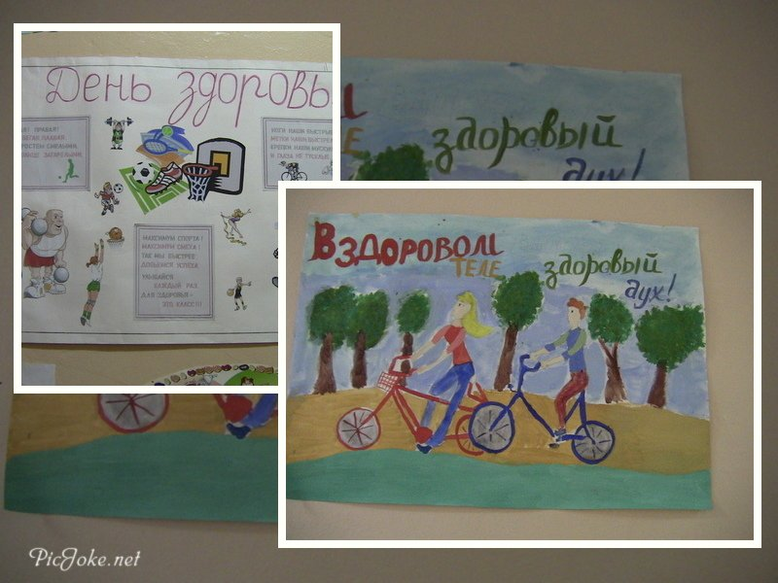
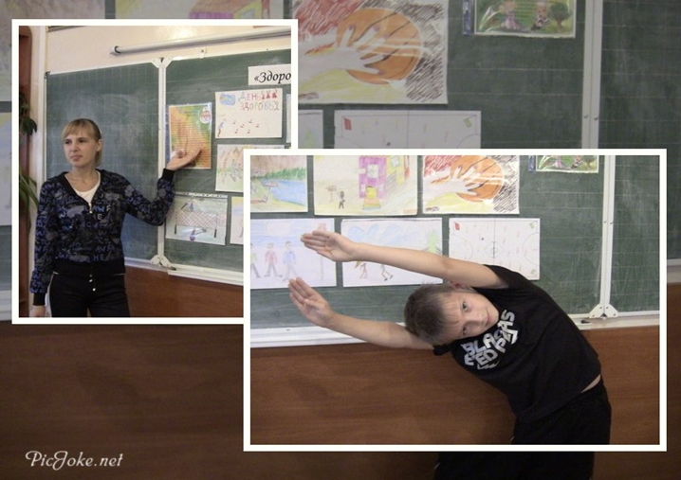
2.09.13г. Был оформлен стенд: «Мы здоровы - значит успешны!» Была проведена тематическая линейка Здоровье в порядке спасибо зарядке. Была оформлена книжная выставка мы за здоровый образ жизни.
04 сентября в 8-11 классе был проведен круглый стол по теме: «Здоровый образ жизни и Я».

Slide 3
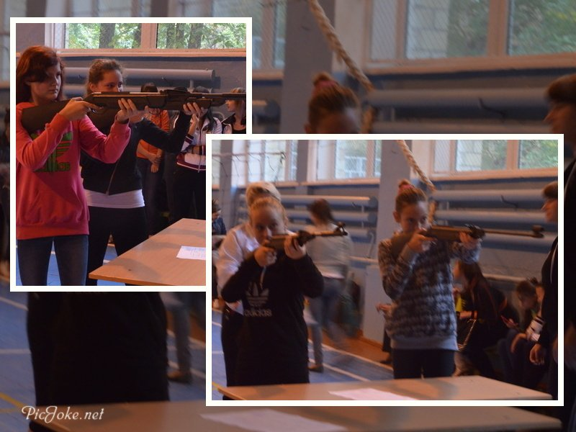
Была проведена викторина «ЗОЖ и Я» в 1-5 классах.
1 – 4-классах был проведен конкурс рисунков по ЗОЖ
5-7 классов конкурс стенгазет по ЗОЖ
8 классов конкурс рефератов
7 сентября был проведен День Здоровья в рамках фестиваля, который начался тематическими классными часами, затем состоялось торжественная линейка посвященная Дню Здоровье. Прошли спортивные соревнования по футболу, волейболу, пионерболу, стрельбе, веселые старты и конкурс « Папа, мама, я спортивная семья» Закончился фестиваль итоговой линейкой, на которой состоялось награждения.

